Slide 1
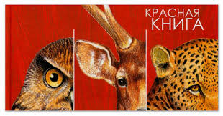
Красная книга
Подготовил:
преподаватель
Боев Елена Александровна

Slide 2
Что такое Красная книга?
Красная книга — это необыкновенный мир загадочно-редких и находящихся под угрозой исчезновения животных, растений и грибов.

Slide 3
Почему книгу назвали именно «Красная книга»?
Красный цвет – сигнал тревоги, опасности, предупреждения.
Он, как красный сигнал светофора, предупреждает: «Осторожно! Может случиться беда».

Slide 4
Красная книга бывает разных видов:
Международная
Национальная
Региональная

Slide 5
Информирует,
какие виды живот-
ных и растений
в опасности.
Призывает
изучать эти виды.
Предупреждает
об исчезновении
этих видов.
Советует,
как сохранить эти
редкие виды расте-
ний и животных.

Slide 6
Страницы Красной книги разноцветные:
на красных листах помещены сведения о видах, находящихся под угрозой исчезновения
на зеленых — сведения о восстановленных видах и находящихся вне опасности
на белых — сведения о редких видах
на серых — сведения о мало изученных и редких видах
на желтых — уязвимые виды
Черными страницы стали тогда, когда вообще с лица Земли исчезли некоторые виды

Slide 7
Историческая справка
В 1948 году учёные мира создали Международный союз охраны природы(МСОП)
По заданию этого союза учёные стали изучать, каким растениям и животным планеты надо помочь в первую очередь.
Они составили списки и издали их в виде книги, которая получила название Красная книга.
В 1966 году Международная красная книга была издана в необычном виде. Обложка у неё была красная, а страницы – разноцветные: красные, жёлтые, белые, серые и зелёные.

Slide 8
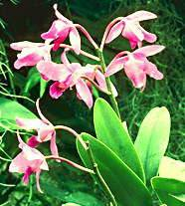
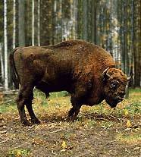
Виды животных и растений
восстанавливающиеся
исчезающие
сохраняющиеся
неопределённые
редкие

Slide 9
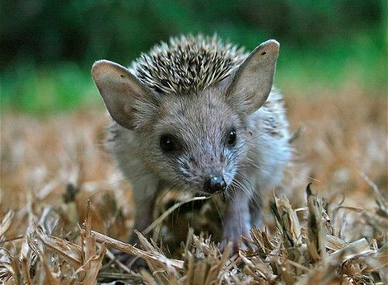
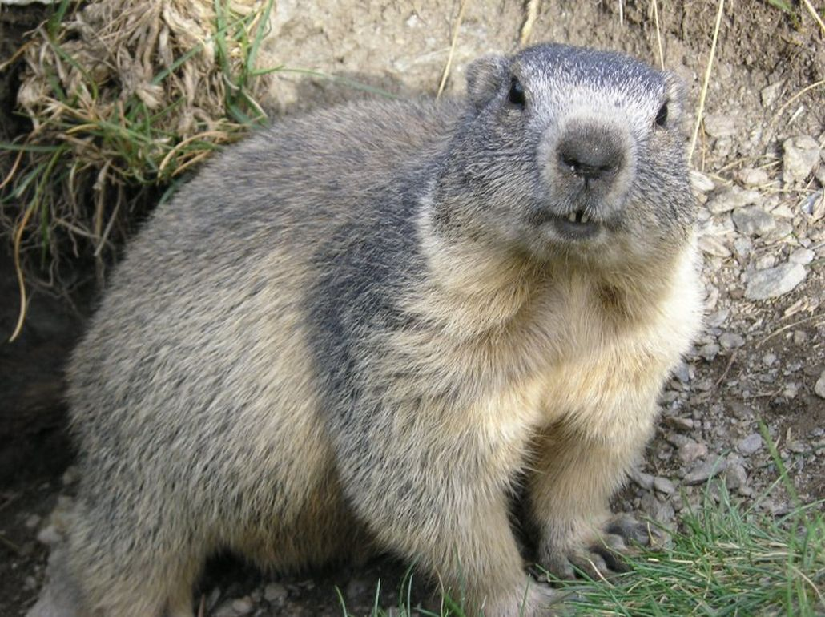
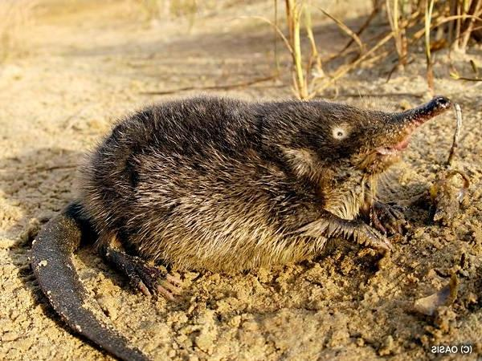
Животные из Красной книги ЛНР:
Ушастый еж
Байбак
Выхухоль

Slide 10
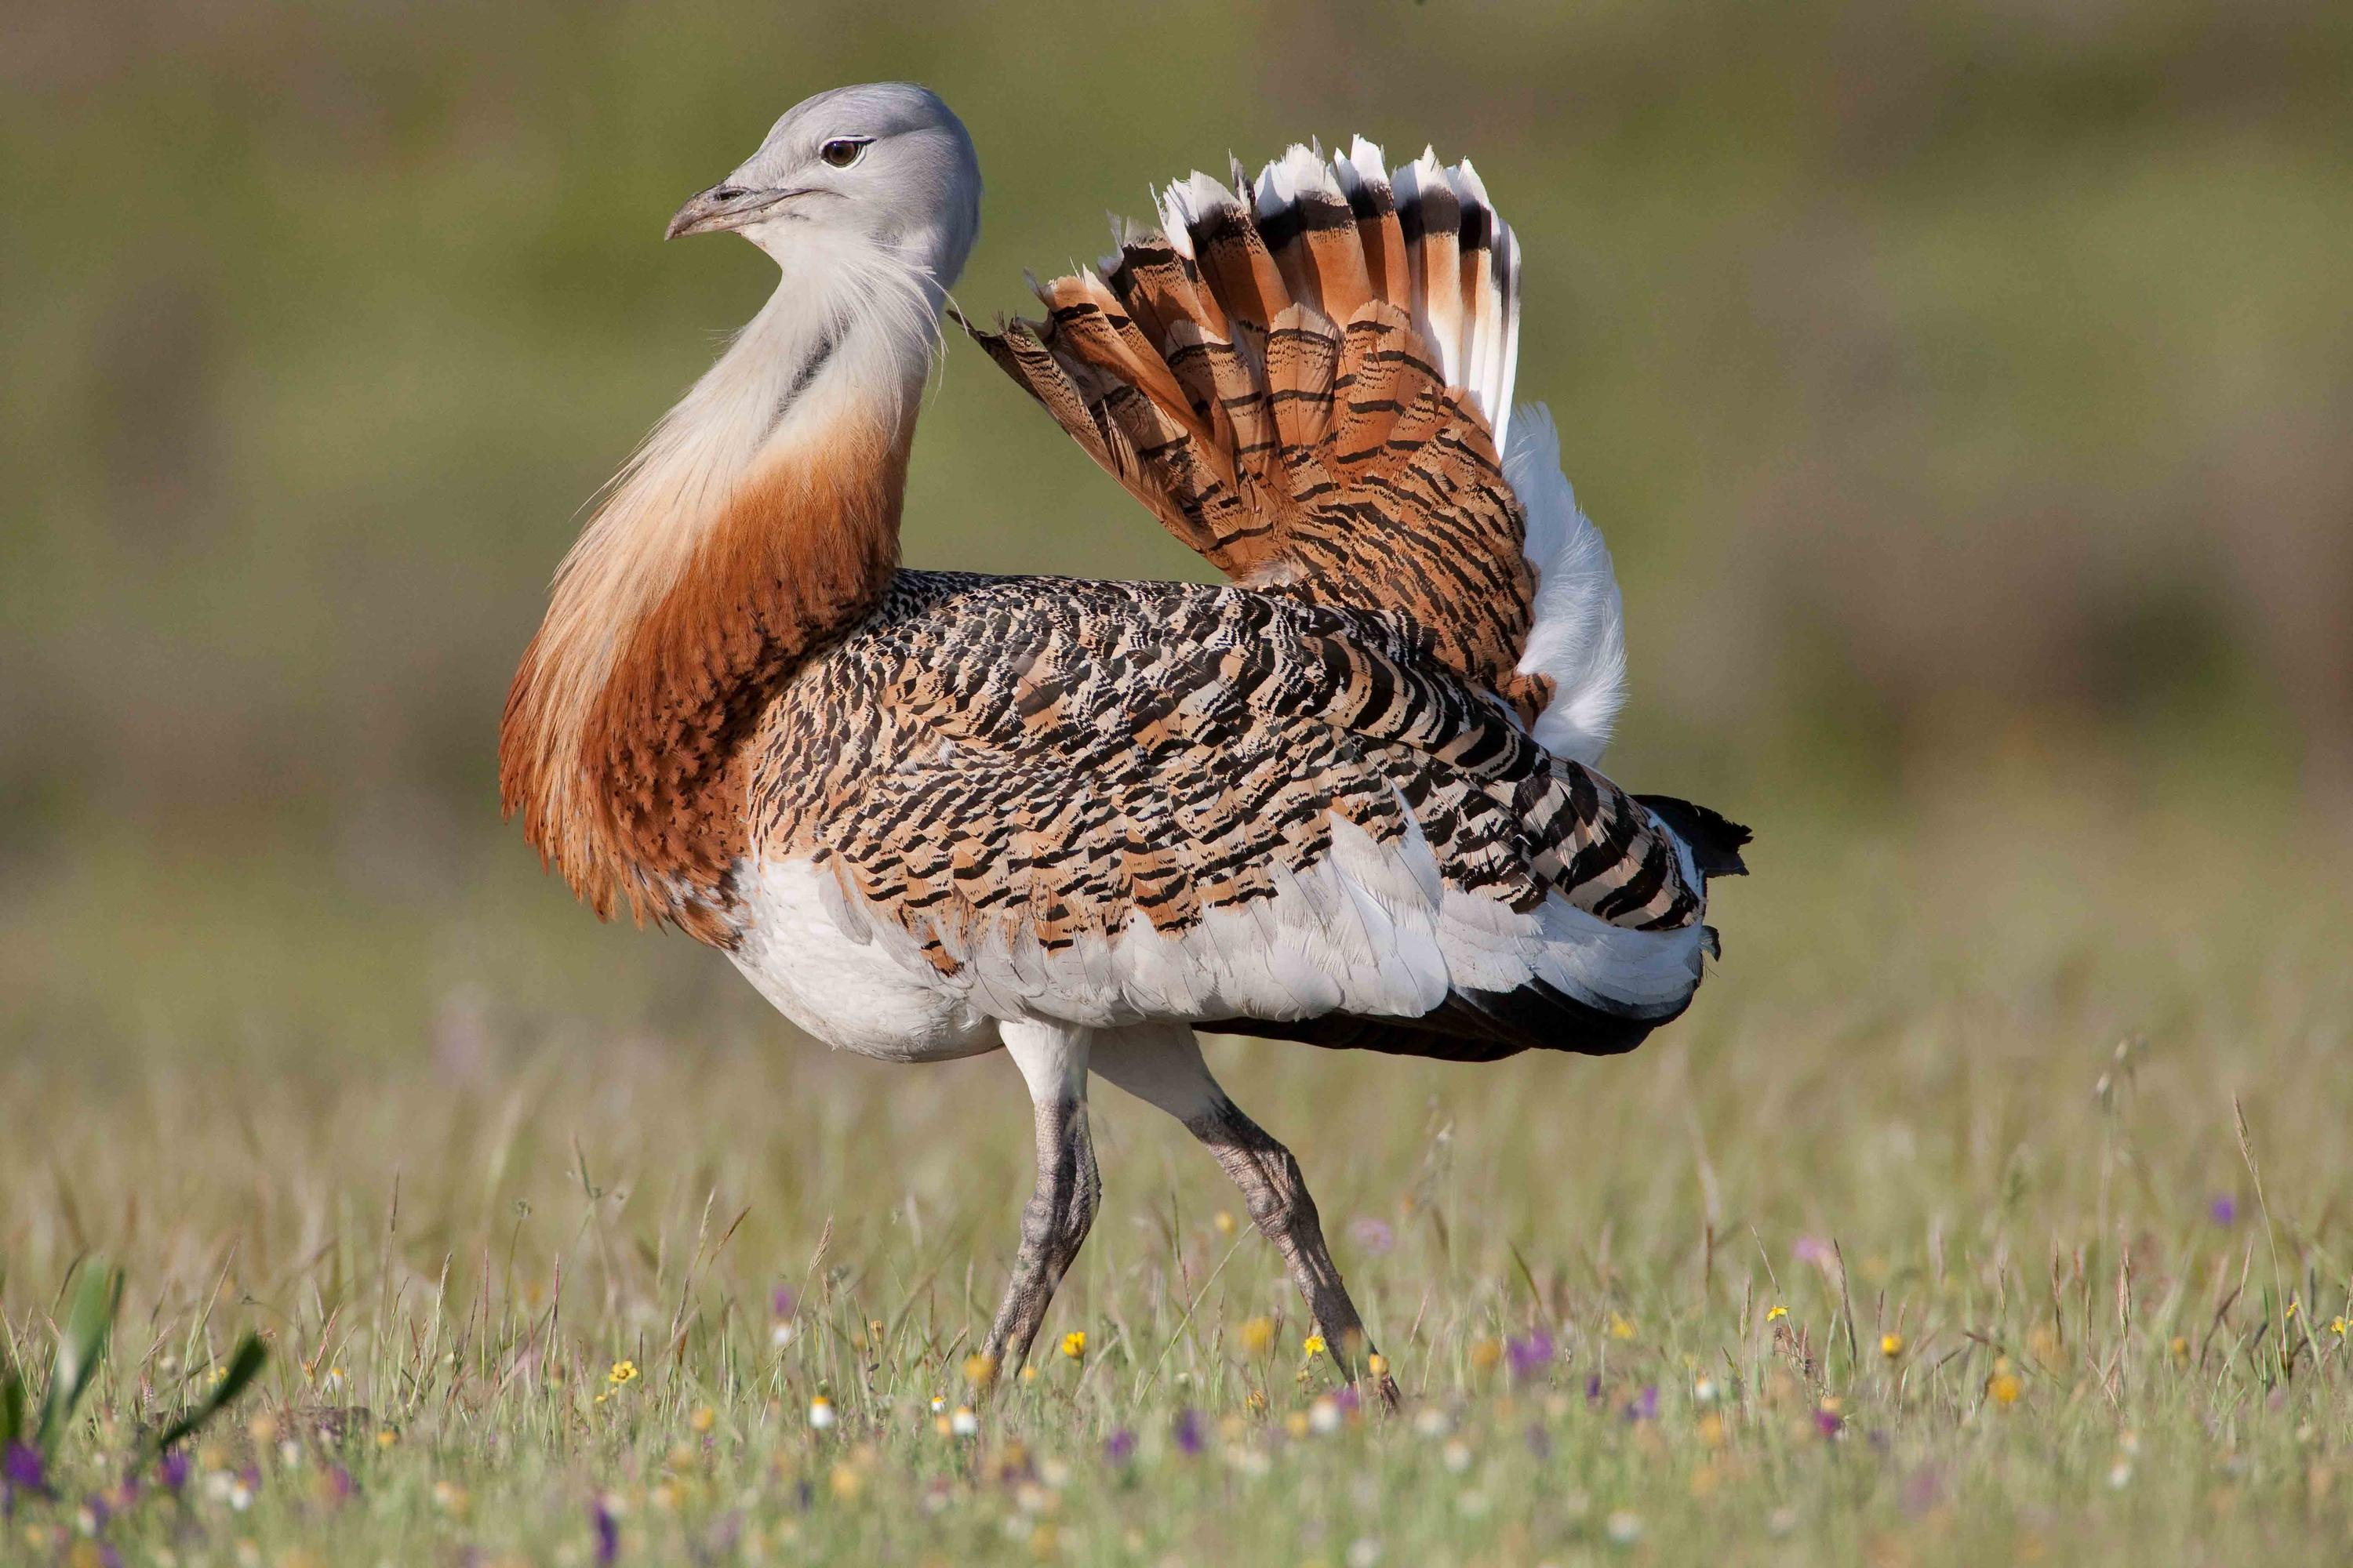
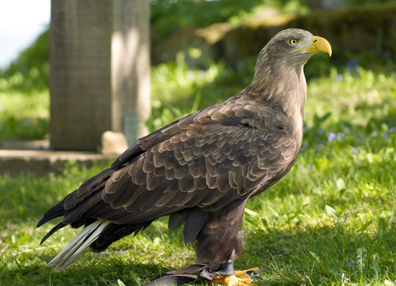
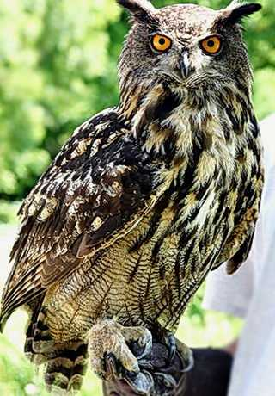
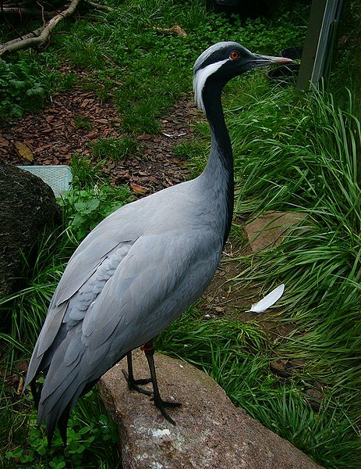
Стрепет
Орлан - белохвост
Филин
Журавль красавка

Slide 11
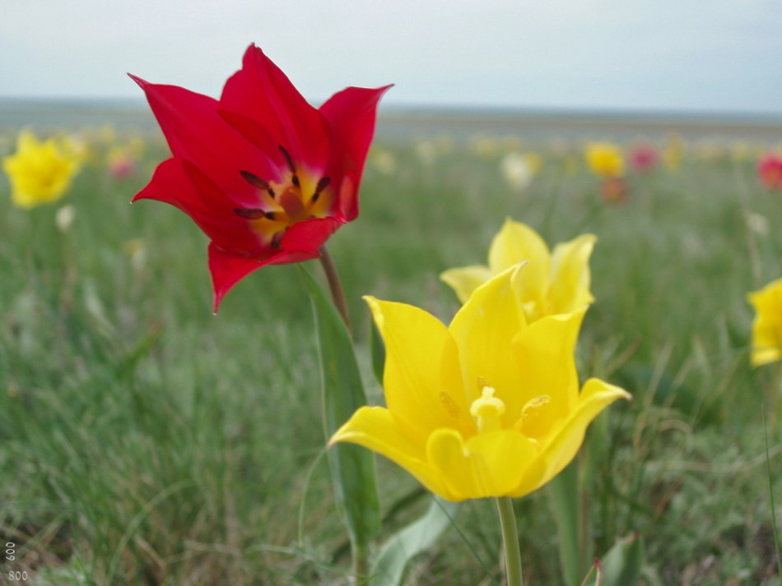
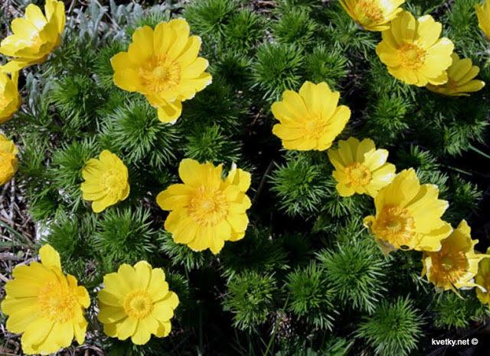
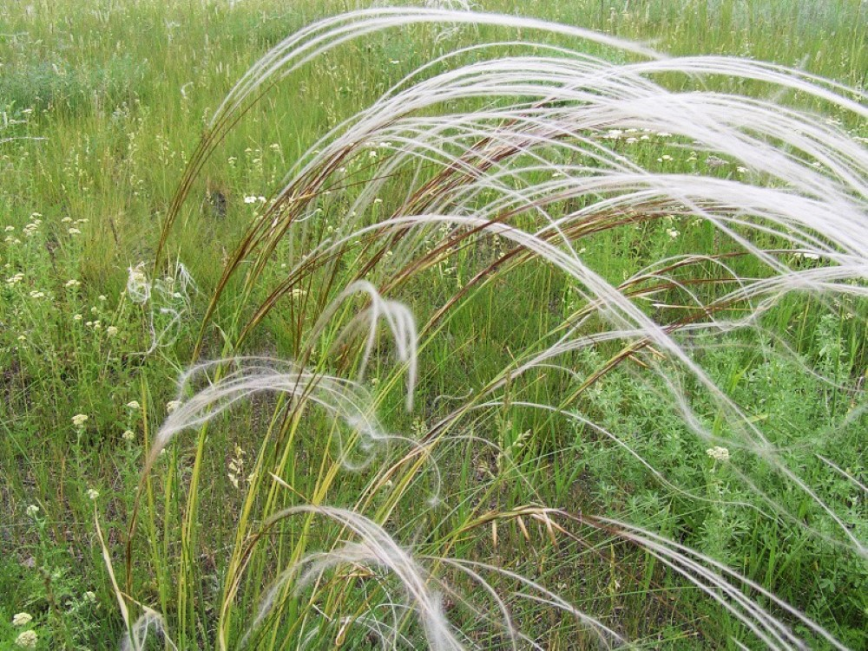
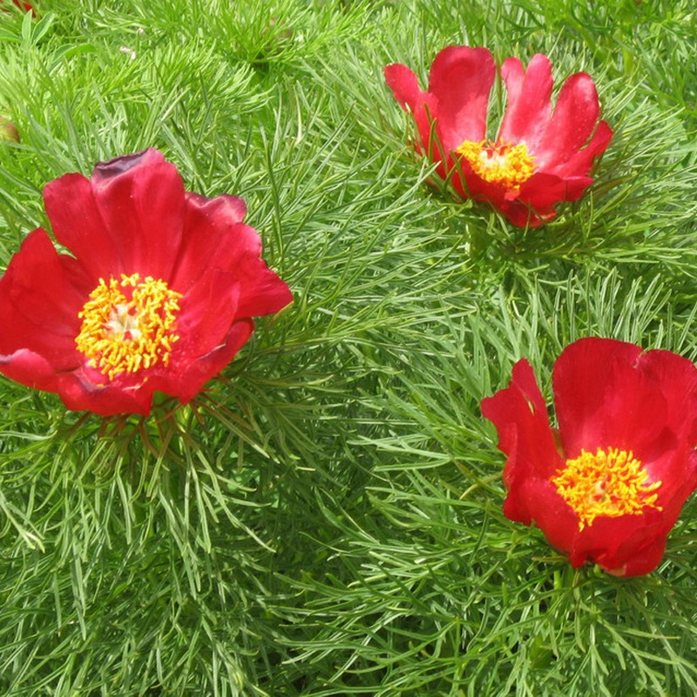
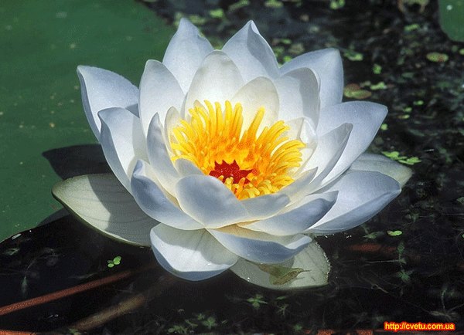
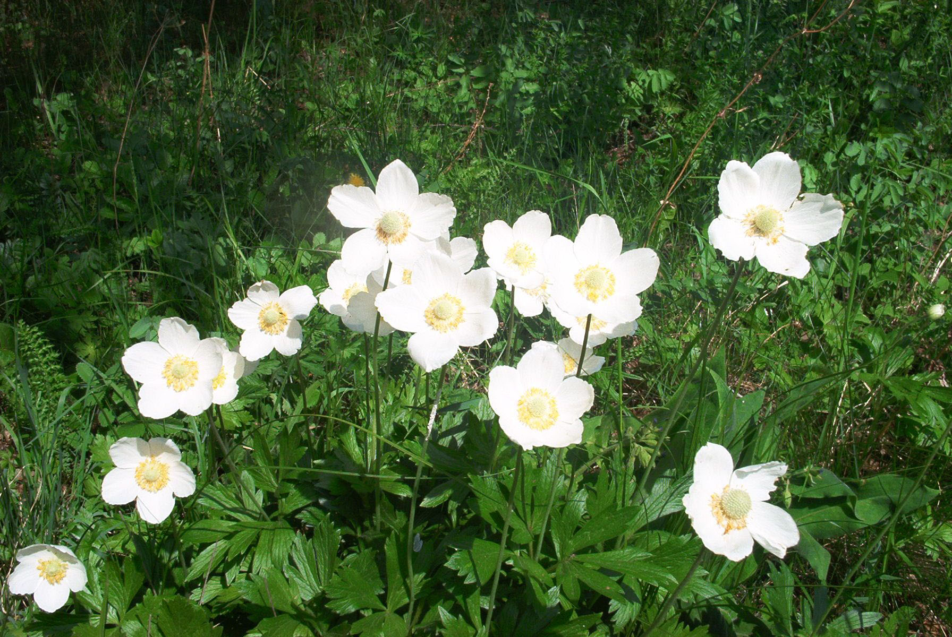
Растения из Красной книги ЛНР:
Горицвет весенний
Тюльпан Шренка
Ковыль
Пион тонколистный
Кувшинка белая
Ветреница лесная

Slide 12
Правила друзей природы
Не рви лесные и полевые цветы для букетов
Ходи по тропинкам, чтобы не топтать растения
Не шуми в природе
Не убивай без причины животных
Не ломай ветки деревьев и кустарников
Не загрязняй водоёмы

Slide 13
Спасибо за внимание!

